Slide 1
记分员与比赛 特殊情况下的特殊处理
许兆本、Edwin

Slide 2
记分员？
参赛人数较多的赛事会安排专人负责
参赛人数较少（店级赛事）时通常会由主审或牌店店员兼任
记分员职责定义(MTR 1.9)
大赛的守护天使！
Notes:
记分员须确保在比赛整个过程当中生成的对局配对和其他比赛记录文档都正确无误。记分员的责任包括：
为每局对局生成正确的对局配对并准确地输入该局对局的比赛结果。
在与主审协商后，解决所出现的一切记分问题。
确保在将要上报给DCI的比赛报告中包含有所有的必要信息。
主审在确定如何对记分错误进行修正方面拥有最终决定权。

Slide 3
记分员？
记分员须确保在比赛整个过程当中生成的对局配对和其他比赛记录文档都正确无误。记分员的责任包括：
为每局对局生成正确的对局配对并准确地输入该局对局的比赛结果。
在与主审协商后，解决所出现的一切记分问题。
确保在将要上报给DCI的比赛报告中包含有所有的必要信息。
主审在确定如何对记分错误进行修正方面拥有最终决定权。
Notes:
记分员须确保在比赛整个过程当中生成的对局配对和其他比赛记录文档都正确无误。记分员的责任包括：
为每局对局生成正确的对局配对并准确地输入该局对局的比赛结果。
在与主审协商后，解决所出现的一切记分问题。
确保在将要上报给DCI的比赛报告中包含有所有的必要信息。
主审在确定如何对记分错误进行修正方面拥有最终决定权。

Slide 4
记分员比赛时工作一景
GP Manila 2015

Slide 5
比赛过程中记分员要干些什么？
赛前
赛中
赛后
Notes:
赛前
与店家协商预报名时牌手需提交的信息，确定预报名方式
录入预报名信息
录入现场报名信息
确认报名信息无误
赛中
打印比赛过程中需要的纸质材料（必要时与主审协商）
生成配对，录入比赛成绩
录入判罚
赛后
确认比赛信息无误（成绩正确、需要主审的比赛已正确录入主审和裁判）后回报

Slide 6
赛前
与店家协商预报名时牌手需提交的信息，确定预报名方式
录入预报名信息
录入现场报名信息
确认报名信息无误

Slide 7
比赛过程中记分员要干些什么？
赛前
赛中
赛后
Notes:
赛前
与店家协商预报名时牌手需提交的信息，确定预报名方式
录入预报名信息
录入现场报名信息
确认报名信息无误
赛中
打印比赛过程中需要的纸质材料（必要时与主审协商）
生成配对，录入比赛成绩
录入判罚
赛后
确认比赛信息无误（成绩正确、需要主审的比赛已正确录入主审和裁判）后回报

Slide 8
赛中
打印比赛过程中需要的纸质材料（必要时与主审协商）
生成配对，录入比赛成绩
录入判罚

Slide 9
比赛过程中记分员要干些什么？
赛前
赛中
赛后
Notes:
赛前
与店家协商预报名时牌手需提交的信息，确定预报名方式
录入预报名信息
录入现场报名信息
确认报名信息无误
赛中
打印比赛过程中需要的纸质材料（必要时与主审协商）
生成配对，录入比赛成绩
录入判罚
赛后
确认比赛信息无误（成绩正确、需要主审的比赛已正确录入主审和裁判）后回报

Slide 10
赛后
确认比赛信息无误（成绩正确、需要主审的比赛已正确录入主审和裁判）后回报

Slide 11
记分工具
Wizards Event Reporter 威世智比赛回报程序（WER）
店家赛事规划和赛事回报的主要工具

Slide 12
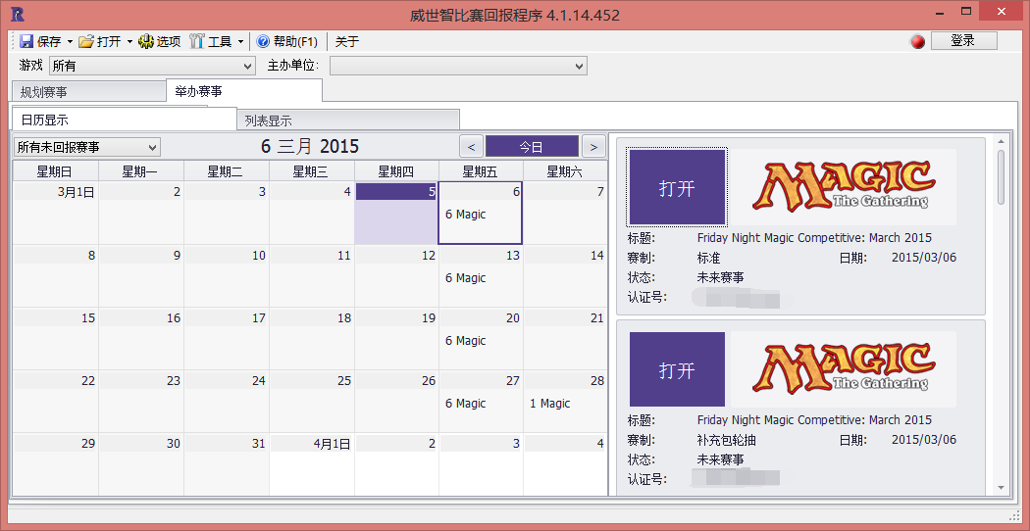
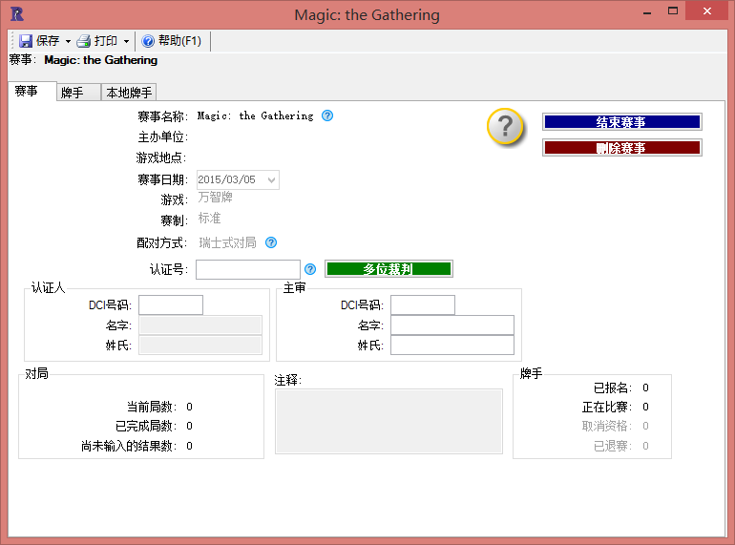
软件界面
* 最新版本（4.1.14.452）已可使用离线模式

Slide 13
赛前工作
录入预报名名单
现场报名
如何提高效率？
Time is money, my friend.
Notes:
录入预报名名单
（确认预报名是否成功？）
（确认禁赛人员？）
现场报名（收钱？）
如何提高效率？
预报名：
跟比赛主办人确认预报名时需提交的信息（DCI号可自动查找信息，强烈推荐依照DCI录入预报名）
在其他电脑上录入牌手名单，通过WER导出功能转移（有可能转移不成功）
导出文件实际上是XML。
现场报名
准备小键盘让牌手自己输入DCI号码，一手打字一手交钱
传统方式（不推荐）：准备报名表，安排专人收钱，按照报名表上录入

Slide 14
录入预报名名单
录入预报名名单
（确认预报名是否成功？）
（确认禁赛人员？）
现场报名（收钱？）
如何提高效率？
预报名：
跟比赛主办人确认预报名时需提交的信息（DCI号可自动查找信息，强烈推荐依照DCI录入预报名）
在其他电脑上录入牌手名单，通过WER导出功能转移（有可能转移不成功）
导出文件实际上是XML。

Slide 15
赛前工作
录入预报名名单
现场报名
如何提高效率？
Time is money, my friend.
Notes:
录入预报名名单
（确认预报名是否成功？）
（确认禁赛人员？）
现场报名（收钱？）
如何提高效率？
预报名：
跟比赛主办人确认预报名时需提交的信息（DCI号可自动查找信息，强烈推荐依照DCI录入预报名）
在其他电脑上录入牌手名单，通过WER导出功能转移（有可能转移不成功）
导出文件实际上是XML。
现场报名
准备小键盘让牌手自己输入DCI号码，一手打字一手交钱
传统方式（不推荐）：准备报名表，安排专人收钱，按照报名表上录入

Slide 16
现场报名
录入？
收钱？
如何提高效率？
现场报名
准备小键盘让牌手自己输入DCI号码，一手打字一手交钱
传统方式（不推荐）：准备报名表，安排专人收钱，按照报名表上录入

Slide 17
赛中工作
第一局比赛开始之前…
每一局你都逃不掉…
Notes:
第一局比赛开始之前…
跟主审确认召集牌手会议的方式，确定是否打印座位表，如何打印
（可能需要跟套牌检查组沟通名单顺序，方便查找牌表）
每一局你都逃不掉…
（打印排名？）
生成配对——八强？
打印配对（若干份）——按桌号/按名字？
打印成绩条
输入成绩
其他打印需求
（判罚？）

Slide 18
第一局比赛开始之前…
跟主审确认召集牌手会议的方式，确定是否打印座位表，如何打印
（可能需要跟套牌检查组沟通名单顺序，方便查找牌表）

Slide 19
赛中工作
第一局比赛开始之前…
每一局你都逃不掉…
Notes:
第一局比赛开始之前…
跟主审确认召集牌手会议的方式，确定是否打印座位表，如何打印
（可能需要跟套牌检查组沟通名单顺序，方便查找牌表）
每一局你都逃不掉…
（打印排名？）
生成配对——八强？
打印配对（若干份）——按桌号/按名字？
打印成绩条
输入成绩
其他打印需求
（判罚？）

Slide 20
每一局你都逃不掉…
（打印排名？）
生成配对——八强？
打印配对（若干份）——按桌号/按名字？
打印成绩条
输入成绩
其他打印需求
（判罚？）

Slide 21
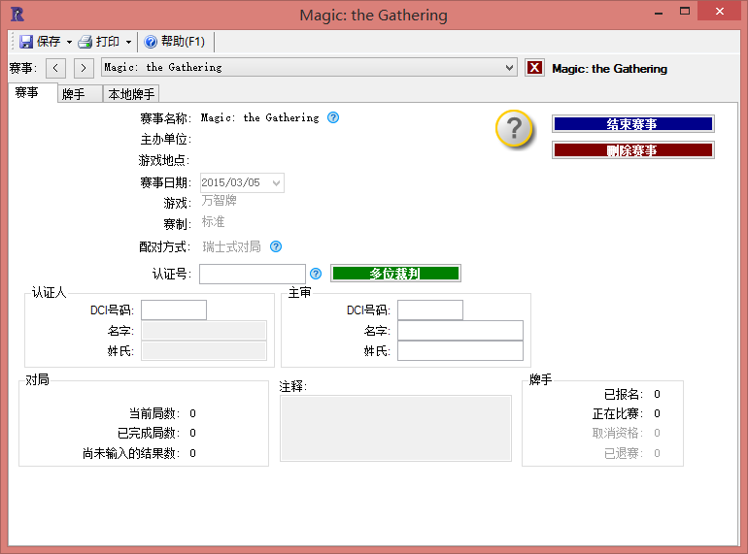
赛后工作
确认比赛信息无误，回报威世智
如无法回报，请使用保存结果功能，将XML文件发给大师（徐炯）——不要用保存功能导出的WER文件。
Notes:
结束赛事后就可以回报
（需要认证裁判主审的比赛）确保已填写主审信息

Slide 22
比赛修正
情景A：迟到牌手录入？
比赛已经开始，你已经结束报名并生成了第一局配对，准备打印的时候，一位牌手急匆匆赶来，用渴望的眼神看着店老板。店老板不忍看到牌手受到冷落，询问你能否将他加入比赛。
Notes:
情景A：比赛已经开始，你已经结束报名并生成了第一局配对，准备打印的时候，一位牌手急匆匆赶来，用渴望的眼神看着店老板。店老板不忍看到牌手受到冷落，询问你能否将他加入比赛。
情景B：一局战毕，你手忙脚乱地输入完所有桌次的比赛成绩之后，生成并张贴了第二局的配对。这时候有一位牌手来到你跟前：“裁判，成绩是不是输错了？我上局赢了，但分数没变。”
情景C：比赛已战至末局，天色渐暗，已经有落败的牌手选择退赛，好去填饱辘辘饥肠。你输入完上一局的成绩，贴出下一局的配对之后，有一位牌手找到你：“裁判，我没在配对上找到自己的名字啊？”

Slide 23
比赛修正
情景B：比赛成绩输入错误？
一局战毕，你手忙脚乱地输入完所有桌次的比赛成绩之后，生成并张贴了第二局的配对。这时候有一位牌手来到你跟前：“裁判，成绩是不是输错了？我上局赢了，但分数没变。”
Notes:
情景A：比赛已经开始，你已经结束报名并生成了第一局配对，准备打印的时候，一位牌手急匆匆赶来，用渴望的眼神看着店老板。店老板不忍看到牌手受到冷落，询问你能否将他加入比赛。
情景B：一局战毕，你手忙脚乱地输入完所有桌次的比赛成绩之后，生成并张贴了第二局的配对。这时候有一位牌手来到你跟前：“裁判，成绩是不是输错了？我上局赢了，但分数没变。”
情景C：比赛已战至末局，天色渐暗，已经有落败的牌手选择退赛，好去填饱辘辘饥肠。你输入完上一局的成绩，贴出下一局的配对之后，有一位牌手找到你：“裁判，我没在配对上找到自己的名字啊？”

Slide 24
比赛修正
情景C：让错误的牌手退出比赛？
比赛已战至末局，天色渐暗，已经有落败的牌手选择退赛，好去填饱辘辘饥肠。你输入完上一局的成绩，贴出下一局的配对之后，有一位牌手找到你：“裁判，我没在配对上找到自己的名字啊？”
Notes:
情景A：比赛已经开始，你已经结束报名并生成了第一局配对，准备打印的时候，一位牌手急匆匆赶来，用渴望的眼神看着店老板。店老板不忍看到牌手受到冷落，询问你能否将他加入比赛。
情景B：一局战毕，你手忙脚乱地输入完所有桌次的比赛成绩之后，生成并张贴了第二局的配对。这时候有一位牌手来到你跟前：“裁判，成绩是不是输错了？我上局赢了，但分数没变。”
情景C：比赛已战至末局，天色渐暗，已经有落败的牌手选择退赛，好去填饱辘辘饥肠。你输入完上一局的成绩，贴出下一局的配对之后，有一位牌手找到你：“裁判，我没在配对上找到自己的名字啊？”

Slide 25
大型赛事上如何协助记分员？
大型赛事裁判分工更为明确：张贴／巡场／后勤
张贴组每局开始之前到记分台前报到。
记分员的裁判需求（整理成绩单、对局结束程序、处理牌手疑问、处理牌手退赛）会跟后勤组组长提出。
最忙碌的时候（第一局前，每局最后10分钟左右）保护好记分员！

Slide 26
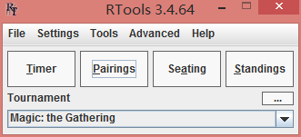
记分员的工具
RTools（作者：Jordan Baker，bradleyjx）
生成单独的信息显示窗口，可通过投影仪等显示比赛信息
排除重名
生成在线配对程序

Slide 27
EMERGENCY
报告裁判！今天WER崩溃了，没办法使用离线模式，PTQ马上就要开始了，我们要如何办比赛？

Slide 28
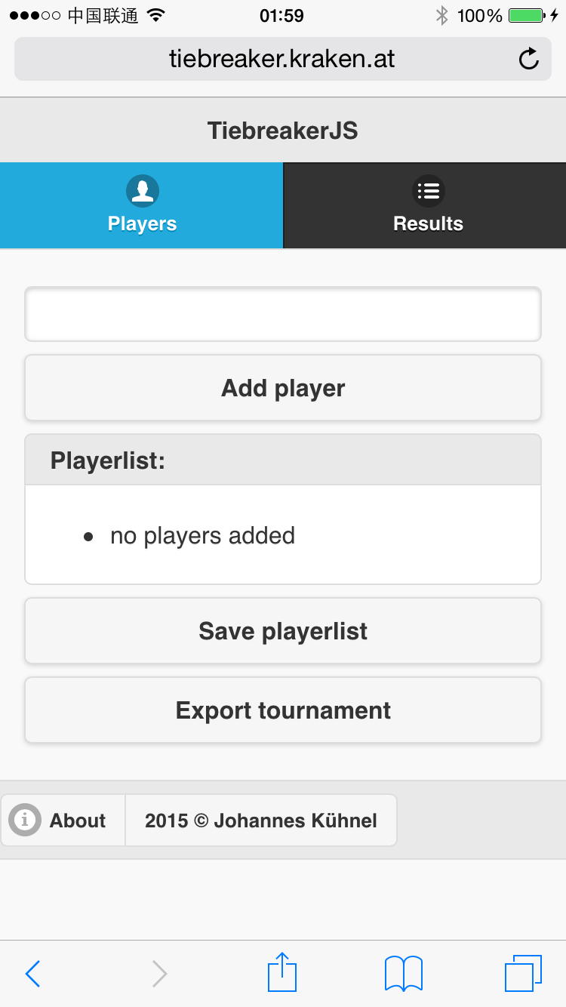
非官方配对程序
TiebreakerJS（作者：Johannes Kuehnel）
http://tiebreaker.kraken.at/
http://tiebreaker.kraken.at/cn/（中文版）
其他采用瑞士式赛制配对之比赛的配对程序（例如国际象棋）
紧急情况下使用，如赛事需要回报，仍需要手动录入WER。

Slide 29
手动配对！！！！
Edwin

Slide 30
问题时间？
Questions?

